Slide 1

Chapter 2-1
Build Automation Tool
WHATEVER YOU WANT, MAKE IT REAL.
박지호

Slide 2
목표 | Build Automation Tool
Java와 Build Automation Tool
Maven 알아보기
Gradle 알아보기
{
}

Slide 3

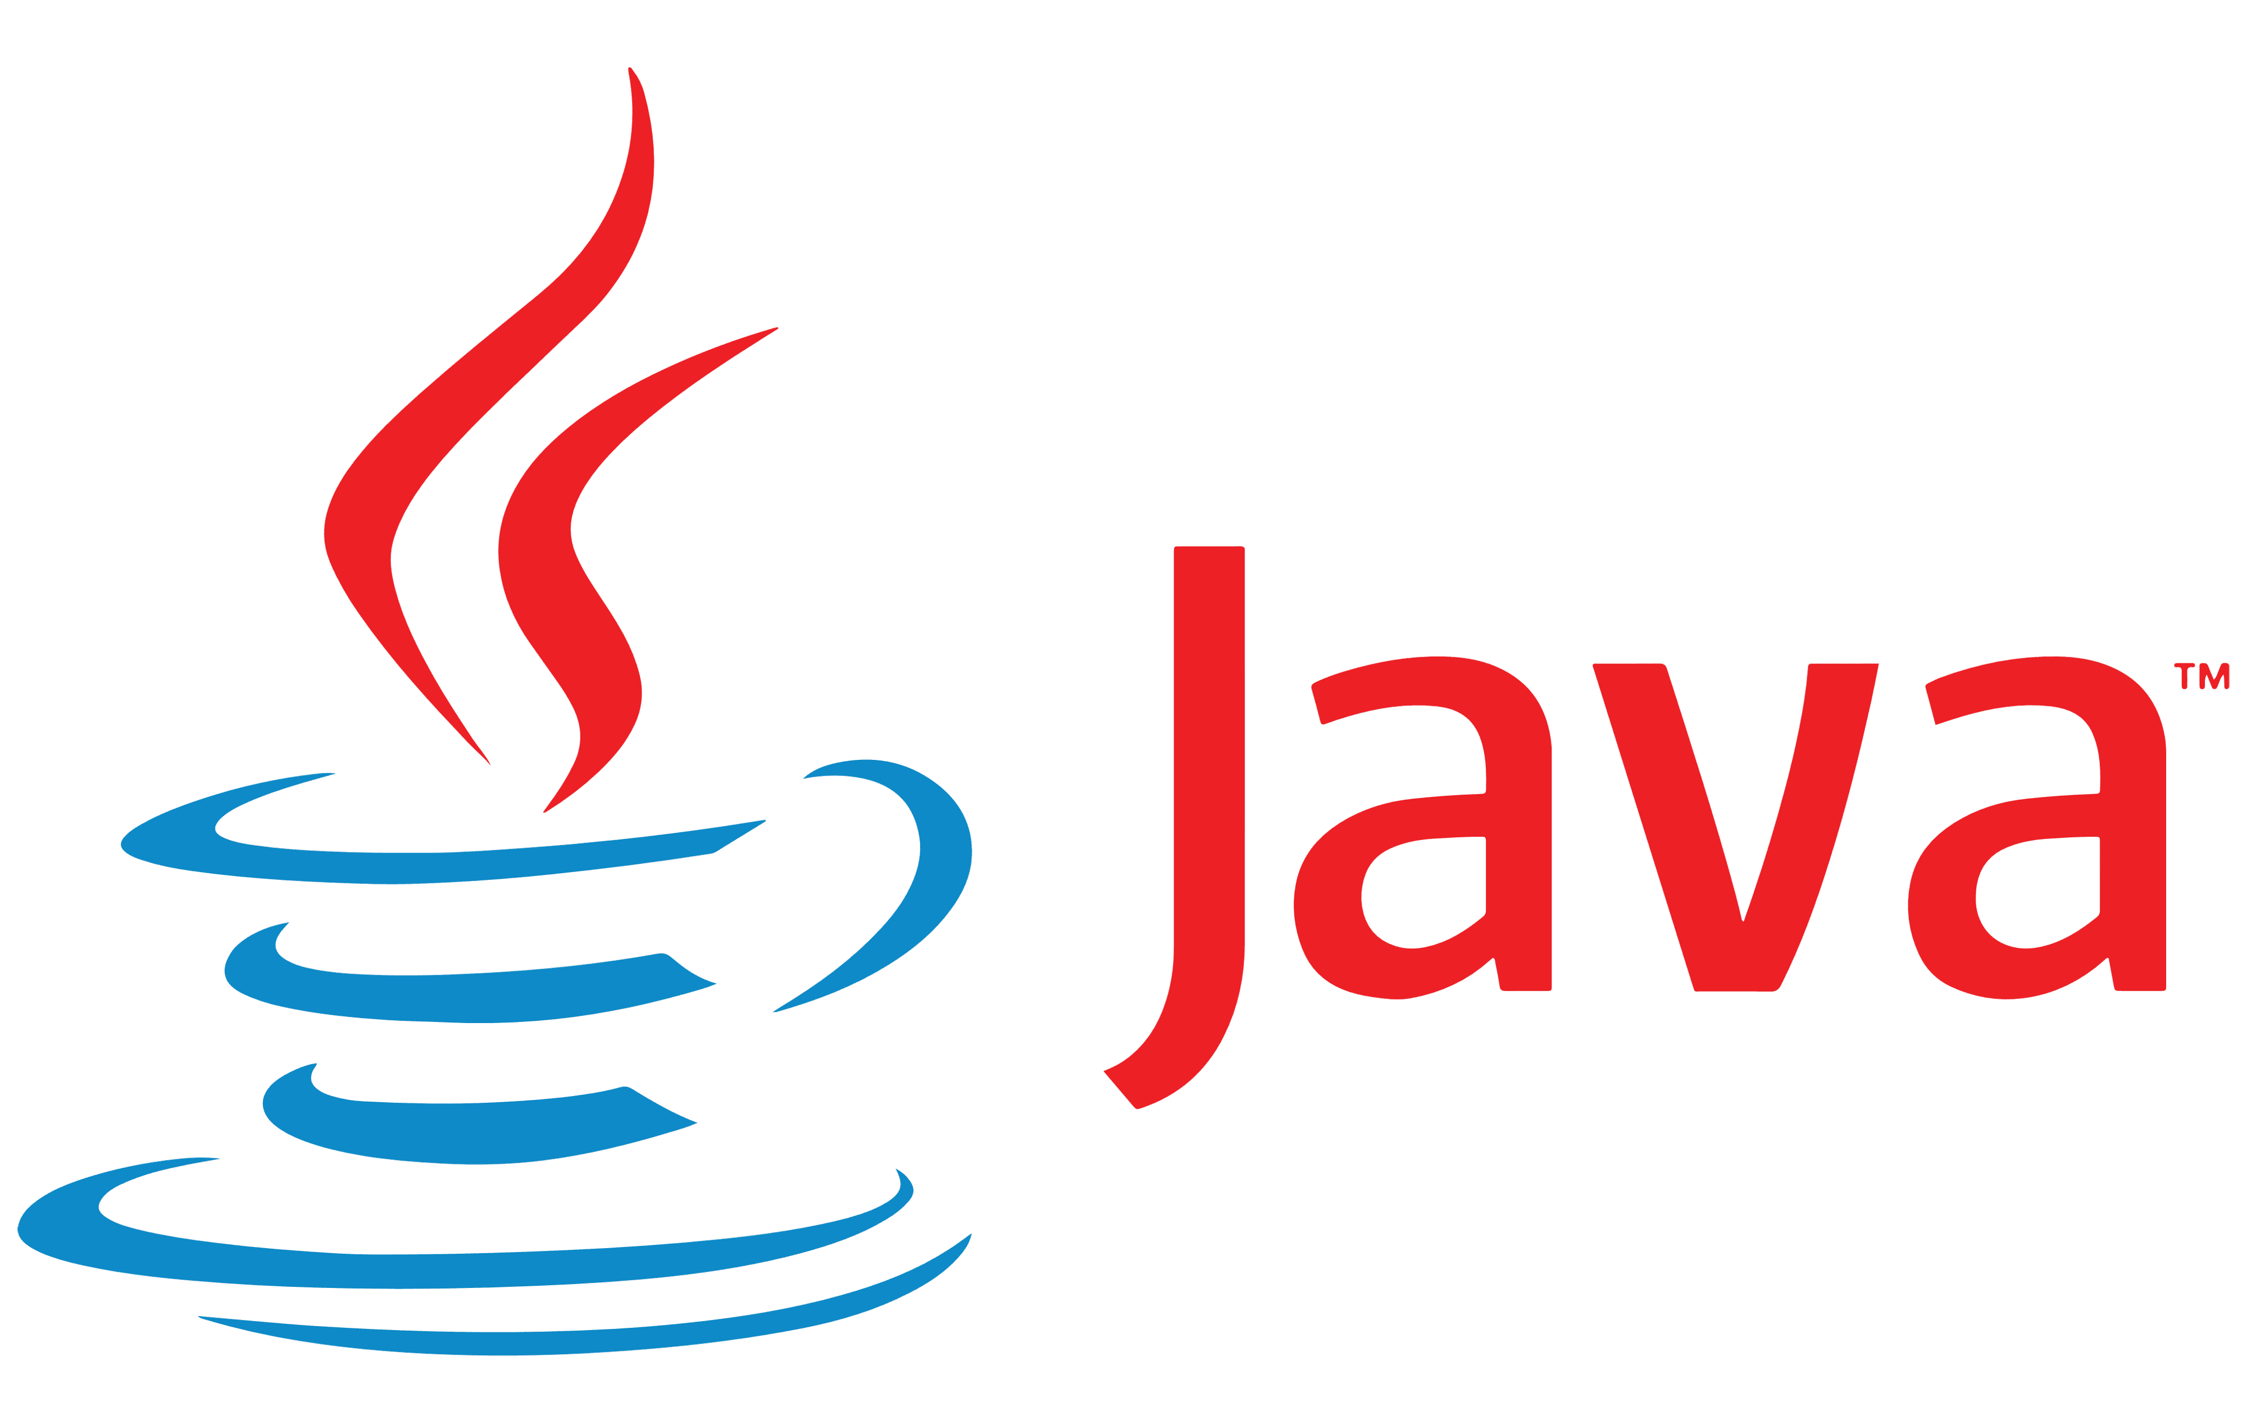
강의 | Java와 Build Automation Tool
JVM – JRE – JDK

Slide 4
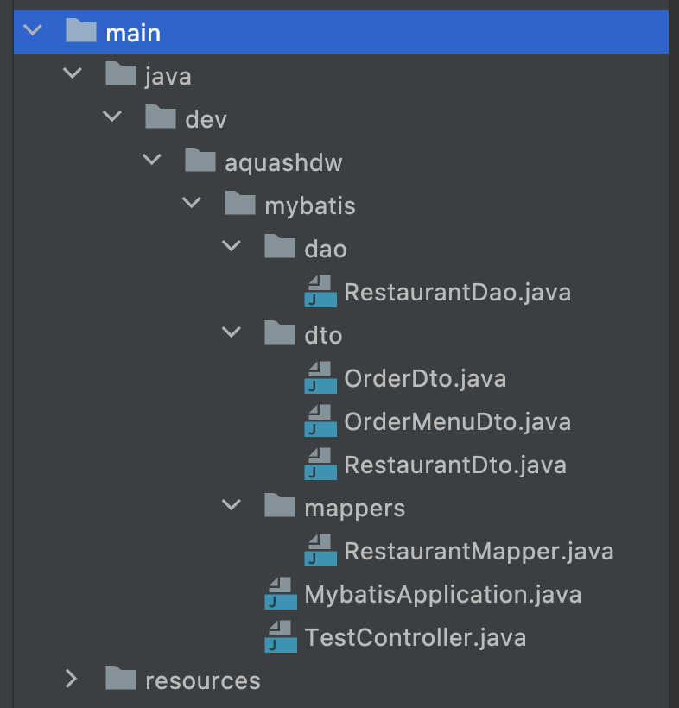
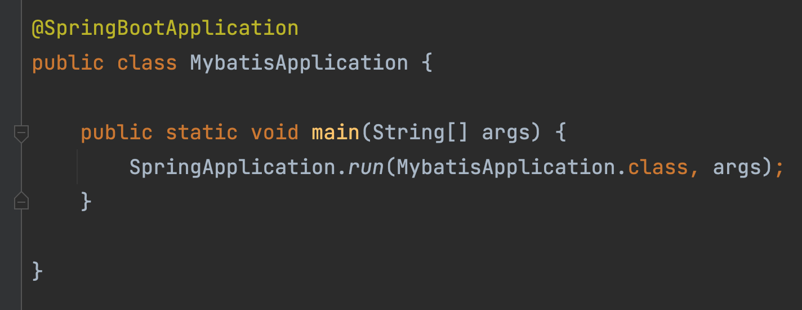
강의 | Java와 Build Automation Tool
Java로 이뤄진 프로젝트는 `*.java` 파일에 정의된 Java Source 코드로 구성된다.

Slide 5
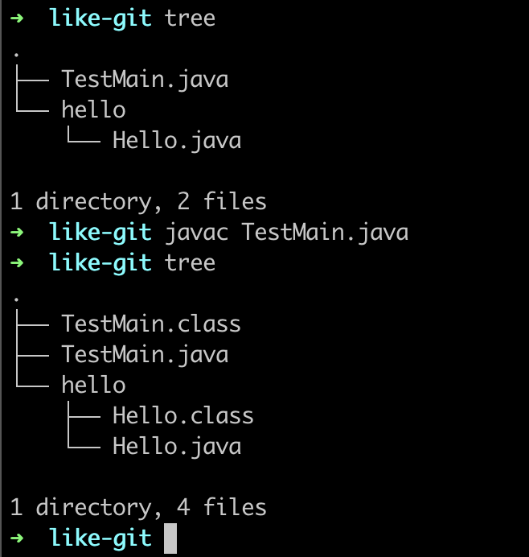

강의 | Java와 Build Automation Tool
javac

Slide 6
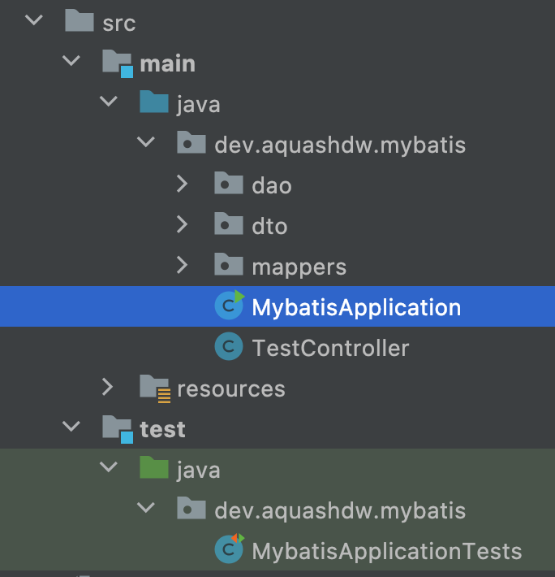
강의 | Java와 Build Automation Tool
javac

Slide 7
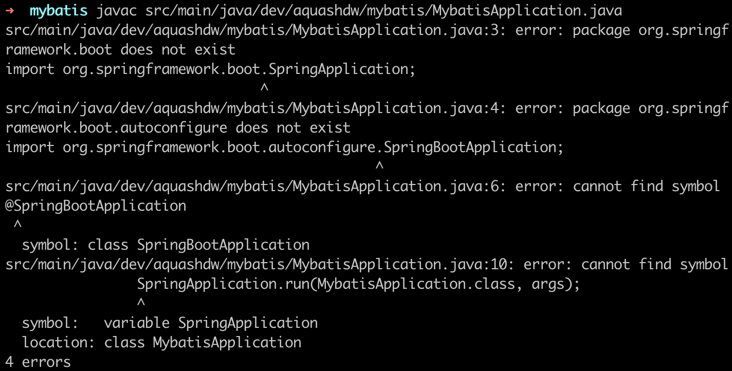
강의 | Java와 Build Automation Tool

Slide 8
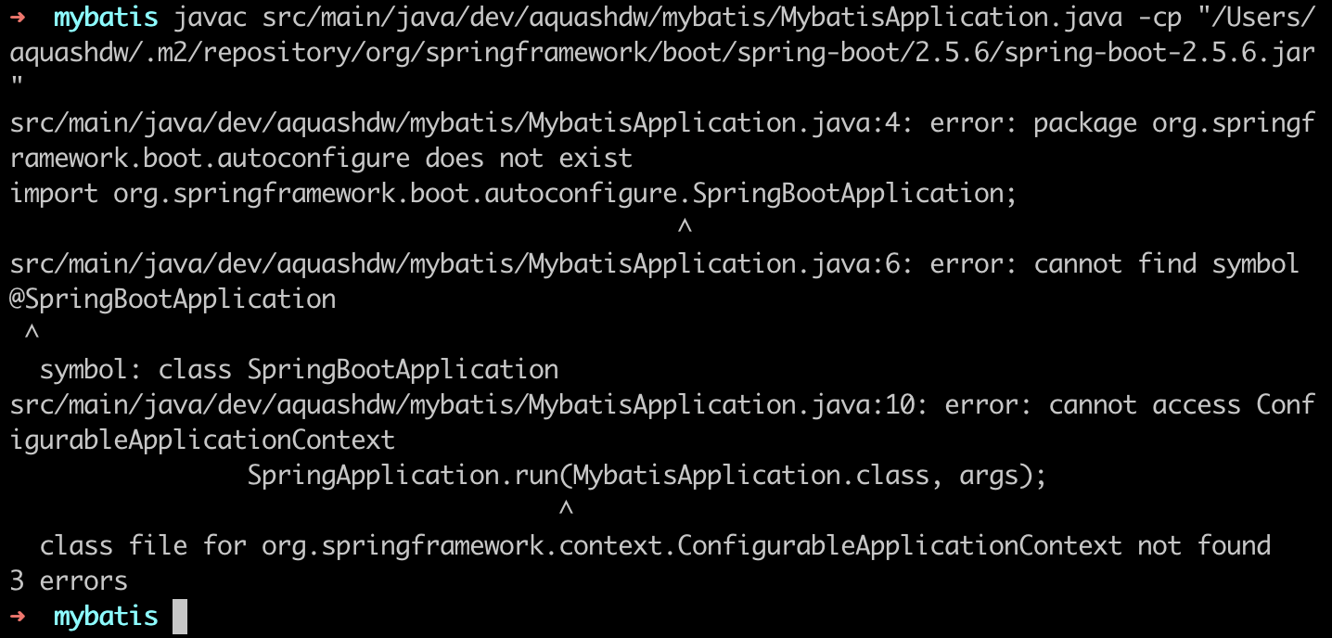
강의 | Java와 Build Automation Tool

Slide 9
강의 | Java와 Build Automation Tool
javac 명령어만 가지고 전체 프로젝트를 다루는건 매우 복잡한 일이다.

Slide 10
강의 | Java와 Build Automation Tool
javac – Java Compiler
Compile: 소스코드를 기계어로 바꾸는 과정

Slide 11
강의 | Java와 Build Automation Tool
javac – Java Compiler
Compile: 소스코드를 기계어로 바꾸는 과정
Java Bytecode로 변환

Slide 12
강의 | Java와 Build Automation Tool
javac – Java Compiler
Compile: 소스코드를 기계어로 바꾸는 과정
Java Bytecode로 변환

Slide 13
강의 | Java와 Build Automation Tool
javac – Java Compiler
Compile: 소스코드를 기계어로 바꾸는 과정
Java Bytecode 실행

Slide 14
강의 | Java와 Build Automation Tool
javac – Java Compiler
Compile: 소스코드를 기계어로 바꾸는 과정
실행 가능한 파일로 제작 (패키징)

Slide 15
강의 | Java와 Build Automation Tool
javac – Java Compiler
Compile: 소스코드를 기계어로 바꾸는 과정
일일이 직접 하기에는 과정이 너무 복잡하다.

Slide 16



강의 | Java와 Build Automation Tool

Slide 17
강의 | Maven 알아보기
Java를 위한 Build Automation Tool
C#, Ruby 등의 다른 언어를 위해서도 사용 가능
Project Object Model (POM)
xml의 형태로 프로젝트를 정의
pom.xml을 분석해 프로젝트 빌드

Slide 18
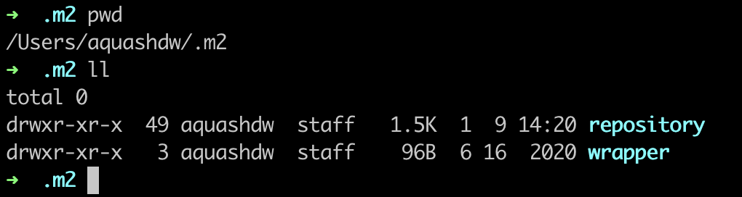
강의 | Maven 알아보기

Slide 19
강의 | Gradle 알아보기
Java를 위한 Build Automation Tool
C, C++, Javascript 등을 위해서도 사용할 수 있다.
build.gradle
groovy라는 언어로 프로젝트 정의
Sub-project 등을 포함시키는 용도의 settings.gradle도 있다.
Kotlin을 사용하여 정의할 수도 있다. (build.gradle.kts)

